Slide 1

Arquitetura e Organização de Computadores
Memória Secundaria

Slide 2
Universidade Tuiuti do Paraná | Tema da apresentação
Memória Secundaria
Tópicos
Introdução
Discos Magnéticos
Organização Funcional
Características de funcionamento
Discos Flexíveis ou Disquetes
RAID

Slide 3
Universidade Tuiuti do Paraná | Tema da apresentação
Memória Secundaria
Introdução
O sistema de memória de um computador é constituído de vários tipos de dispositivos de armazenamento, cada um com suas características próprias de tempo de transferência de dados, capacidade e custo.

Slide 4
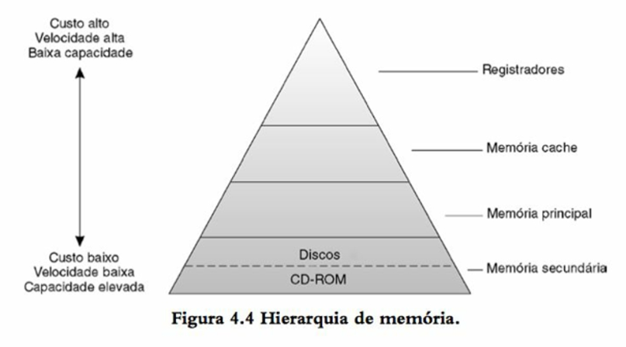
Universidade Tuiuti do Paraná | Tema da apresentação
Memória Secundaria
Introdução
A pirâmide de hierarquia de memória possui uma base de grande capacidade de armazenamento, utilizado para armazenar de forma permanente programas e dados do usuário.

Slide 5
Universidade Tuiuti do Paraná | Tema da apresentação
Memória Secundaria
Introdução
Os primeiros computadores não tinham memória secundária e alguns nem memória primária.
Os programas eram introduzidos manualmente sempre que se desejasse executá-los.
Os dispositivos iniciais de armazenamento permanente foram as fitas magnéticas, usadas de forma quase idêntica ao processo dessas mesmas fitas em gravadores de som.
Desde 1950 no surgimento precário dos primeiros dispositivos de armazenamento até os dias de hoje, diversos componentes foram desenvolvidos e lançados no mercado.

Slide 6
Universidade Tuiuti do Paraná | Tema da apresentação
Memória Secundaria
Introdução
Como:
Fitas magnéticas tipo cassete;
Discos rígidos;
Discos flexíveis,;
Compact Disks (CD);
DVDs entre outros.

Slide 7
Universidade Tuiuti do Paraná | Tema da apresentação
Memória Secundaria
Introdução
De todos, o disco rígido pode ser considerado um dos mais importantes dispositivos de armazenamento.
Praticamente não há computadores de grande porte, ou mesmo estações de trabalho que não possuam um ou mais de mais dispositivos instalados para armazenamento.

Slide 8
Universidade Tuiuti do Paraná | Tema da apresentação
Memória Secundaria
Discos Magnéticos
Primeiro disco magnético surgiu pela IBM em 1956, chamado de RAMAC. O RAMAC era grande, com um tamanho de quase duas geladeiras domesticas, pesando muito e armazenando pouco, aproximadamente 5 milhões de caracteres.
Era constituído de vários pratos superpostos (24 pratos de 24 polegadas cada um), cobertos em ambos os lados por um material magnético.
Muitos problemas com a cabeça de gravação, pois a alta rotação dos pratos danificava a peça.

Slide 9
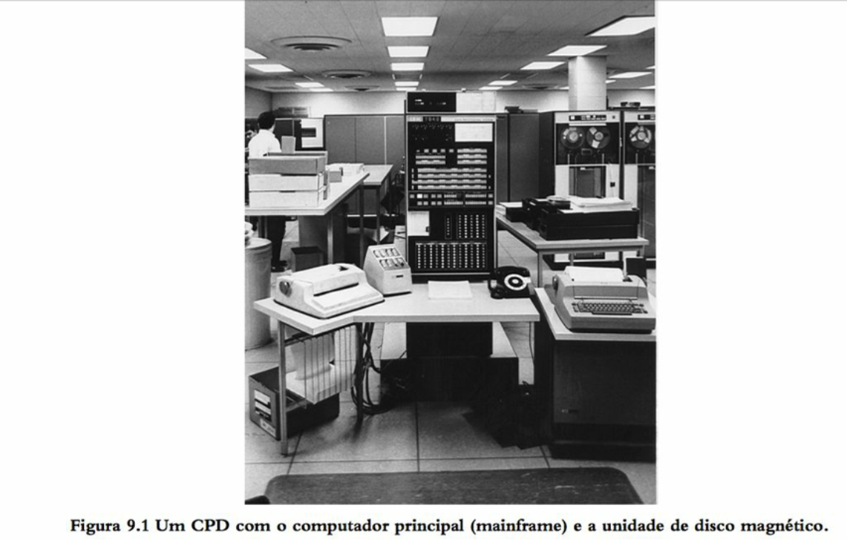
Universidade Tuiuti do Paraná | Tema da apresentação
Memória Secundaria
Discos Magnéticos

Slide 10
Universidade Tuiuti do Paraná | Tema da apresentação
Memória Secundaria
Discos Magnéticos
Em 1967, o lançamento dos discos flexíveis (floppy disk) pela IBM
Em 1973, o lançamento, pela IBM, da unidade móvel de disco, IBM 3340, usada em computadores de grande porte (mainframes) com tecnologia denominada Winchester.
Em 1976, a Seagate lançou o primeiro disco rígido para microcomputadores (Hard Disk em contraposição com Discos flexíveis), o modelo ST506 que tinha 5MB de capacidade.
Em 1983, lançamento do primeiro disco com 3,5’’ polegadas, pela Conner Peripherals. Neste mesmo ano a Sony lançou o primeiro disquete 3,5’’, até hoje usado em nossos computadores.

Slide 11
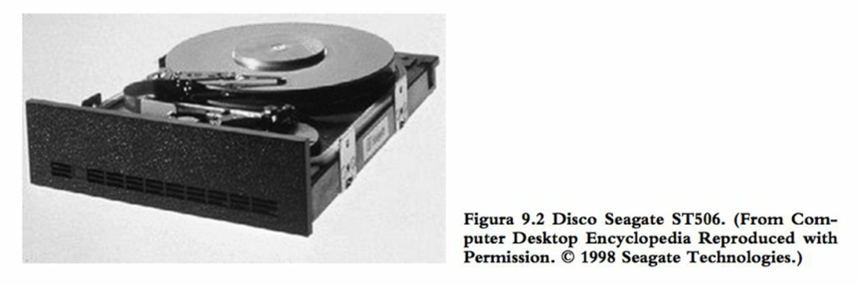
Universidade Tuiuti do Paraná | Tema da apresentação
Memória Secundaria
Discos Magnéticos

Slide 12
Universidade Tuiuti do Paraná | Tema da apresentação
Memória Secundaria
Discos Magnéticos
Em 1992, surgem os discos com diâmetro de 1,8’’, para uso de pequenos dispositivos, como laptops, na época com capacidade de até 40MB.
Em 1997, a IBM lança o disco de maior capacidade até então, 16GB, baixando o custo do MB armazenado p/ 25 centavos de dólar.
Em 1999, ainda a IBM anuncia o novo disco com cerca de 75GB de capacidade e a maior velocidade de rotação até então (10.000 rpm).
Em 2000, a IBM anuncia o lançamento de um disco capaz de armazenar 1GB em uma superfície do tamanho de uma moeda de 25 centavos de dólar.

Slide 13
Universidade Tuiuti do Paraná | Tema da apresentação
Memória Secundaria
Discos Magnéticos
Em 2006, a Western Digital anuncia o lançamento de um disco com capacidade de 500GB.

Slide 14
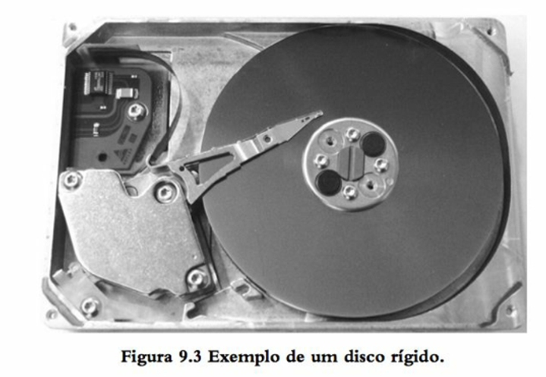
Universidade Tuiuti do Paraná | Tema da apresentação
Memória Secundaria
Organização Funcional
Um disco rígido é constituído de uma ou mais superfícies, denominadas de pratos. Cada superfície é circular, fina e coberta com uma camada de material magnetizável.

Slide 15
Universidade Tuiuti do Paraná | Tema da apresentação
Memória Secundaria
Organização Funcional
Cada superfície (face ou lado) de um prato de um disco é organizada em áreas circulares concêntricas, denominadas trilhas, as quais são numeradas de 0 até T-1, todas as trilhas armazenam a mesma quantidade de bytes. Isto é possível devida a densidade de gravação entre a trilha mais externa e a trilha mais interna.
Para evitar erros, não há trilhas próxima a borda do prato e nem próximo ao orifício do eixo de rotação.

Slide 16
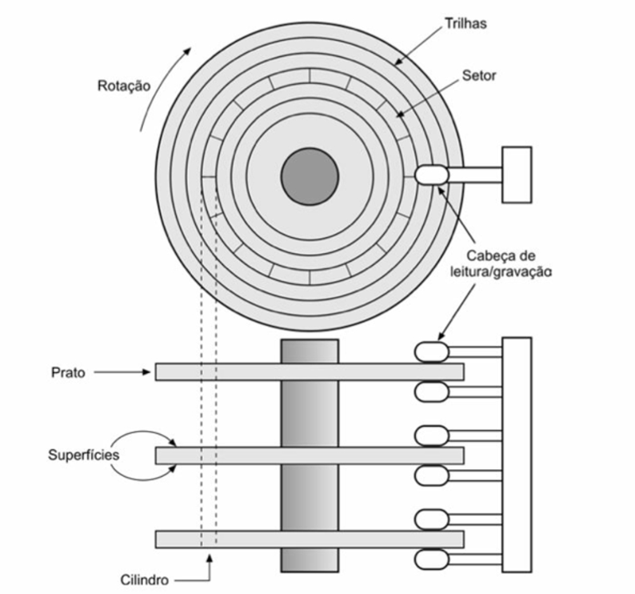
Universidade Tuiuti do Paraná | Tema da apresentação
Memória Secundaria
Organização Funcional

Slide 17
Universidade Tuiuti do Paraná | Tema da apresentação
Memória Secundaria
Organização Funcional
Cada trilha possuí uma grande quantidade de bytes.
As trilhas são divididas em parte menores, de tamanho fixo, denominadas setores, os quais servem de unidades de armazenamento (Antigamente também serviam de unidade de transferência, sendo mais tarde substituídas por outra unidade lógica, o cluster)
Um cluster é composto de vários setores (conceito de agrupar)
Computadores do tipo PC, a largura básica de um setor é de 512 bytes.
Os setores são identificados por um endereço, de 0 até S-1, a partir da data de início da trilha, definida em todas elas na ocasião da formatação do disco.

Slide 18
Universidade Tuiuti do Paraná | Tema da apresentação
Memória Secundaria
Organização Funcional
O disco completo (todos os pratos) gira constantemente em torno do seu eixo central, de modo idêntico ao da rotação de um disco de som.
Sobre cada prato um elemento mecânico, denominado braço, transporta a cabeça de leitura/gravação, efetuando um movimento transversal sobre as trilhas, de modo a poder realizar as operações de leitura e gravação sobre cada trilha, este movimento do braço é realizado por um mecanismo chamado atuador, que é movimentado pela atração de uma bobina.

Slide 19
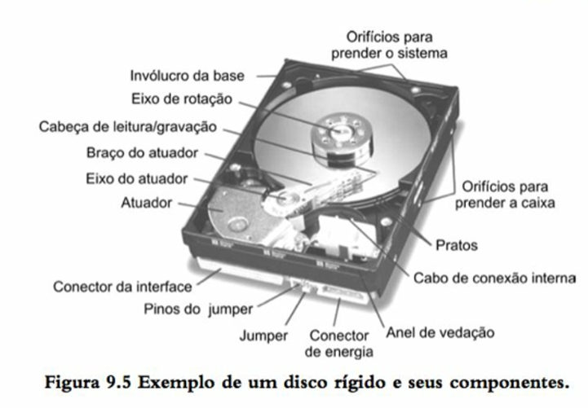
Universidade Tuiuti do Paraná | Tema da apresentação
Memória Secundaria
Organização Funcional

Slide 20
Universidade Tuiuti do Paraná | Tema da apresentação
Memória Secundaria
Organização Funcional
O setores dispõe de mecanismos para não gerar problemas de leitura ou gravação e identificar erros.
Cada setor possui um campo inicial antes dos bytes, denominado preâmbulo, contendo elementos para sincronizar a cabeça.
Possui um espaço morto denominado gap intersetorial, para evitar erros de leitura e gravação em velocidades de alta rotação.
Possui um campo ECC, contendo bits calculados na ocasião da transmissão, com proposito de proteger o bloco de 512 bytes de possíveis erros durante a transmissão.

Slide 21
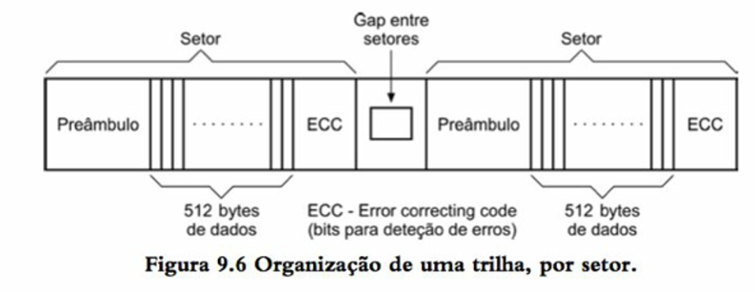
Universidade Tuiuti do Paraná | Tema da apresentação
Memória Secundaria
Organização Funcional

Slide 22
Universidade Tuiuti do Paraná | Tema da apresentação
Memória Secundaria
Características de funcionamento
O acesso ao disco consiste em uma série de pequenas etapas (quando o processador executa uma instrução de máquina, este evento também ocorre por meio de diversas pequenas etapas, as micro-operações)
1 – Interpretação do comando de E/S. (Várias instruções, Endereço)
2 – Movimentação do braço para cima da(s) trilha(s) deseja(s), conhecido por evento de busca ou seek.
3 – Localização do setor desejado quando a cabeça de gravação/leitura passa por cima do setor.
4 – Efetiva transferência dos bits pelos condutores, depois que o campo magnético foi transformado em sinal elétrico. Os bits vão para um buffer e dai para a área de memória especificada na solicitação.

Slide 23
Universidade Tuiuti do Paraná | Tema da apresentação
Memória Secundaria
Características de funcionamento
Alguns etapas e detalhes foram omitidos no processo de leitura/gravação ao disco:
Tempo de interpretação do comando;
Período de tempo gasto para o SO interpretar o comando, passar ordem para controlador, converter endereço físico, executar as instruções.
Tempo de busca (seek);
Gasto para interpretação do endereço, movimento do braço mecânico, valores entre 5 a 10 ms.

Slide 24
Universidade Tuiuti do Paraná | Tema da apresentação
Memória Secundaria
Características de funcionamento
Alguns etapas e detalhes foram omitidos no processo de leitura/gravação ao disco:
Tempo de latência (latency);
Período decorrido entre chegada da cabeça de leitura/gravação sobre a trilha e passagem pelo setor desejado.
Tempo de transferência do dado (transfer).
Gasto para a efetiva transmissão dos sinais elétricos (bits) para o destinatário, valores entre 0,4 a 0,8 ms.

Slide 25
Universidade Tuiuti do Paraná | Tema da apresentação
Memória Secundaria
Disco Flexíveis ou Disquetes
As unidades de disquetes (floppy disk drivers) possuem características semelhantes aos das unidades de disco rígido, de maior capacidade.
A diferença entre os dispositivos reside mais na capacidade, velocidade de acesso, tempo de transferência e principalmente na sua portabilidade.
Os disquetes foram desenvolvidos na década de 1960 como uma alternativa mais barata para os sistemas de disco.
Os primeiros disquetes (sistema IBM 3740) possuíam um tamanho de 8’’ e capacidade de armazenamento de até 360 Kbytes.

Slide 26
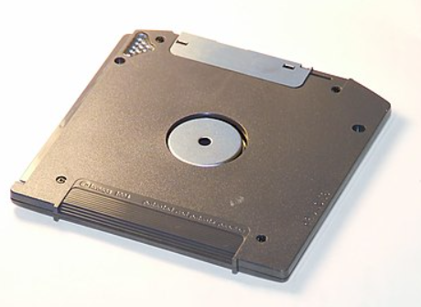
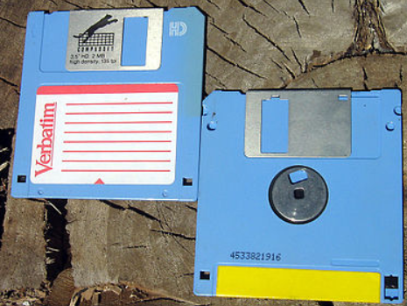
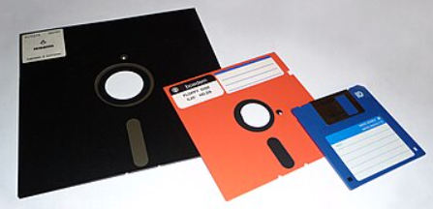
Universidade Tuiuti do Paraná | Tema da apresentação
Memória Secundaria
Disco Flexíveis ou Disquetes
Com a evolução e lançamentos dos microcomputadores, foram lançados diversos modelos de disquetes e a partir da década de 1990 os zipdrives.
Ainda podem ser encontrados disquetes com 1,44Mb, 2,88Mb e até 120MB, além dos zipdrive lançado pela Iomega com capacidades até de 250MB

Slide 27
Universidade Tuiuti do Paraná | Tema da apresentação
Memória Secundaria
RAID
O conceito de RAID – Redundant Array of Independent Disks ou Conjunto redundante de discos independentes é a utilização de vários discos em um sistema de computação.
O emprego de múltiplos discos rígidos e de paralelismo cujo proposito básico é usar redundância para aumento da confiabilidade, mas que se aproveita do paralelismo para aumentar o desempenho de sistema que operam grandes volumes de dados e que exigem baixos tempos de transferências.

Slide 28
Universidade Tuiuti do Paraná | Tema da apresentação
Memória Secundaria
RAID
Basicamente podemos usar o RAID para alcançar dois objetivos:
Combinar vários HDs de modo a se constituírem em uma única unidade logica, onde os mesmos dados podem ser armazenados em todos eles, chamado de espelhamento, pois o mesmo dado de uma unidade, existe na outra, como uma cópia.
Dividir o armazenamento de um grande volume de dados em mais de um disco, reduzindo o tempo de transferência, por usar múltiplos discos em paralelos, como se fossem um só.

Slide 29
Universidade Tuiuti do Paraná | Tema da apresentação
Memória Secundaria
RAID
O conceito então surgiu na década de 1980, por exemplo:
Um sistema com dois discos de 50GB, cada um com taxas de transferências da ordem de 5GB/s.
Se for usado individual com dois arquivos de 30GB, gastaria 6 segundos para transferir cada arquivo, totalizando 12 segundos.
Se fosse usada a tecnologia RAID, os dois discos seriam considerados como um só de 100GB e dividir o armazenamento de cada arquivos pelos dois discos, colocando metade em cada um, considerando que a transferência será efetuada em paralelo a transferência será em 3 segundos, pois 3 seg x 5GB = 15GB/s x 2, totalizando 6 segundos.

Slide 30
Universidade Tuiuti do Paraná | Tema da apresentação
Memória Secundaria
RAID
Um outro exemplo de uso de RAID está relacionado a redundância (espelhamento), conforme o exemplo anterior teríamos 2 discos e o arquivo de 30GB seria armazenado simultaneamente nos dois discos, caso um deles tivesse problemas durante a execução de seus acessos, o outro automaticamente seria acessado.

Slide 31
Universidade Tuiuti do Paraná | Tema da apresentação
Memória Secundaria
RAID
A tecnologia RAID tem possibilidade de ser implementada em várias condições e combinações diferentes, as quais já foram definidas com padrão, sendo denominadas por sete diferentes níveis, de 0 (zero) a 6 (seis).

Slide 32
Universidade Tuiuti do Paraná | Tema da apresentação
Memória Secundaria
RAID nível 0
Armazenamento de um único arquivo por dois ou mais discos, obtendo-se mais rapidez na transferência.
Este modo não implementa a redundância, pois é divido o arquivo pelos discos, havendo algum problema em um dos discos, parte nele armazenada pode ser pedida.
Utilizado em aplicações com grandes volumes de dados, como tratamento de imagens, vídeo e áudio.

Slide 33
Universidade Tuiuti do Paraná | Tema da apresentação
Memória Secundaria
RAID nível 1
Consiste na implementação da redundância, a qual é utilizada através da duplicação, triplicação ou mais de um determinado volume de dados por vários discos (espelhamento).
É possível combinar os dois níveis, 0 e 1, afim de obter rapidez e confiabilidade.
Utilizado para servidores de arquivos ou sistemas gerenciadores de grandes bancos de dados.

Slide 34
Universidade Tuiuti do Paraná | Tema da apresentação
Memória Secundaria
RAID nível 2
Este tipo de RAID adapta o mecanismo de detecção de falhas, para funcionar com a memória principal e através do emprego do acesso paralelo.
Trata-se de uma especificação nunca implementada em face do seu elevado custo para um benefício já implantando nos discos (tolerância a falhas) e por visar um tipo de problema (muitos erros em acessos a discos) raramente encontrado.

Slide 35
Universidade Tuiuti do Paraná | Tema da apresentação
Memória Secundaria
RAID nível 3
Este nível, semelhante ao nível 2, os dados são divididos pelos vários discos e se usa um disco adicional para armazenar os dados de paridade (detecção de erros).
Através da verificação dessa informação (paridade) pode-se garantia maior integridade dos dados, em caso de recuperação.
Para usar o RAID 3 são necessários pelo menos três discos.

Slide 36
Universidade Tuiuti do Paraná | Tema da apresentação
Memória Secundaria
RAID nível 4
Neste tipo, basicamente semelhante ao nível 3, os dados são igualmente divididos entre todos os discos, menos um, que servirá exclusivamente para inserir os elementos de paridade.
A diferença é que no nível 4 o tamanho dos blocos a serem armazenados é grande, maior que no nível 3.
Obtém-se um rendimento maior em leitura.
Indicado para arquivos grandes, onde se requer maior integridade das informações.

Slide 37
Universidade Tuiuti do Paraná | Tema da apresentação
Memória Secundaria
RAID nível 5
Semelhante ao nível 4, exceto pelo fato de que a paridade não se destina a um só disco, mas toda a matriz. Nesse caso, o tempo de gravação é menor, pois não é necessário acessar o disco de paridade em cada operação de escrita.
Precisa de pelo menos 3 discos para funcionar.
É um dos mais utilizados em aplicações não muito pesadas.

Slide 38
Universidade Tuiuti do Paraná | Tema da apresentação
Memória Secundaria
RAID nível 6
Este nível, foi acrescentado ao mercado posteriormente, é baseado no nível 5, porem com a diferença de que nele há uma segunda gravação de paridade em todos os discos utilizados no sistema, aumentando, desse modo a confiabilidade das informações.

Slide 39
